Slide 1
Giới thiệu về
Marketing Campaigns Dashboard
Hà Nội, 26-12-2025

Slide 2
NỘI DUNG CHÍNH
Introduction & Objective
Executive Summary
Sales Performance Analysis
Marketing & Growth Analysis
Limitations & Next Steps
1
2
3
4
5

Slide 3
Introduction & Objective
1
Công ty Dev triển khai nhiều chiến dịch marketing nhằm thúc đẩy doanh số bán đồ thể thao.
Báo cáo sử dụng dữ liệu Dev_Campaigns để phân tích hiệu quả kinh doanh & marketing.
Mục tiêu:
- Đánh giá hiệu suất bán hàng và marketing
- Xác định khu vực, bang và chiến dịch hiệu quả
- Hỗ trợ ra quyết định phân bổ ngân sách và tăng trưởng

Slide 4
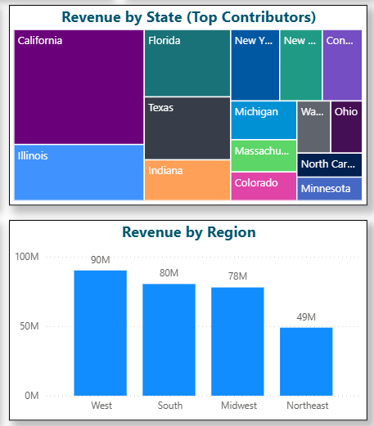
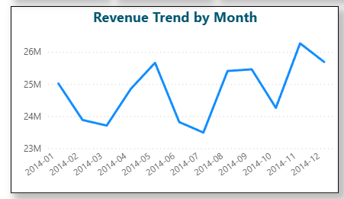
Executive Summary
2
-Tổng doanh thu năm 2014 ~$297.5M, với 15.4K đơn hàng và 175 khách hàng
- AOV cao (~$19.25K) cho thấy doanh thu đến từ các đơn hàng giá trị lớn.
California là bang dẫn đầu, chiếm gần 19% tổng doanh thu.
Tăng ngân sách marketing vào giai đoạn cao điểm cuối năm
West là khu vực đóng góp doanh thu lớn nhất (~30%).
Revenue tăng mạnh về cuối năm, cho thấy yếu tố mùa vụ rõ rệt.

Slide 5
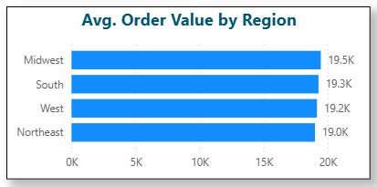
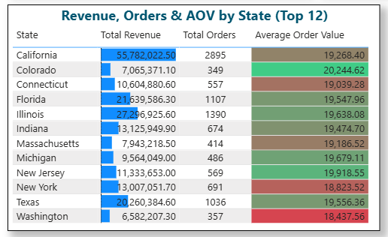
Sales Performance Analysis
3
- Doanh thu phân bổ không đồng đều giữa các bang, top bang tạo ra phần lớn doanh thu.
AOV giữa các khu vực tương đối ổn định, dao động quanh ~$19K
Ưu tiên nâng AOV tại các bang có Orders cao và mở rộng ngân sách tại các bang có AOV cao để tối ưu tăng trưởng
- California là bang có Revenue cao nhất , Orders vượt trội mà AOV không quá cao
- Illinois, Texas, Florida có Orders và AOV ổn định
Cần cải thiện ở các bang thuộc nhóm đỏ , cần có những chiến lược để thu hút thêm lượng khách hàng
- New York và Washington thuộc nhóm đỏ với AOV thấp, Orders cũng không nhiều và đem lại ít doanh thu

Slide 6
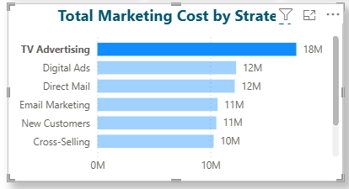
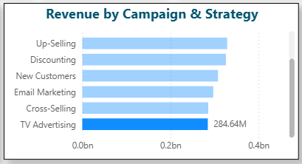
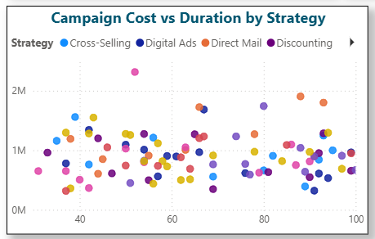
Marketing & Growth Analysis
4
Digital Ads và Direct Mail tạo ra doanh thu cao nhất
Email Marketing và Up-Selling có ROI vượt trội, chi phí thấp nhưng hiệu quả cao.
Thời gian chiến dịch phổ biến 60–70 ngày.
Tuy nhiên TV Advertising thì ngược lại , tốn nhiều tiền Marketing nhất nhưng lại cho doanh thu thấp nhất nên cần kiểm tra lại
- Ưu tiên campaign ngắn (30-35 ngày) vì chúng vẫn đạt ROI cao (như Campaign 8 Email: 31 ngày, ROI 3,929%)
- Không nên kéo dài chỉ để "tăng độ phủ" – dễ lãng phí ngân sách
- Tập trung tối ưu nội dung + đối tượng thay vì kéo thời gian.
Thời gian campaign không quyết định chi phí hay hiệu quả → chọn chiến lược và vùng tốt là quan trọng nhất

Slide 7
5
Limitations & Next Steps
* Limitations:
- Nhiều marketing campaigns có thời gian bắt đầu và kết thúc chồng lấn, gây khó khăn trong việc phân bổ chính xác doanh thu theo từng chiến dịch.
Không có khóa liên kết trực tiếp giữa bảng Marketing Campaign và bảng Sales Orders, nên doanh thu và ROI theo thời gian chỉ mang tính ước lượng.
Báo cáo hiện tại chưa xử lý attribution khi nhiều chiến dịch cùng tác động lên doanh số tại một thời điểm
Chưa có dữ liệu chi tiết về hành vi khách hàng (retention, churn, CLV).
Thời gian dữ liệu còn giới hạn, chưa đủ dài để phân tích xu hướng dài hạn.
* Next Steps:
Xây dựng mô hình dự báo doanh thu
Bổ sung dữ liệu khách hàng để phân tích CLV, retention và cohort
Bổ sung campaign_id trong bảng Sales Orders để liên kết trực tiếp với Marketing Campaign
Chuẩn hóa data model nhằm mở rộng dashboard trong tương lai.
Chuẩn hóa dữ liệu theo time-based attribution để phân tích ROI chính xác hơn.

Slide 8




Hotline
(+84) 976278384
Email
CONTACT ME
datkun0911@gmail.com

